Slide 1


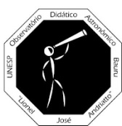


  UNIVERSIDADE ESTADUAL PAULISTA
  “JÚLIO DE MESQUITA FILHO”
  Campus de Bauru
Observatório Didático de Astronomia – UNESP
Este evento tem o apoio da PROEX edital n.17/2016
Júpiter: o planeta gigante
André Luiz da Silva
Observatório Dietrich Schiel
/CDCC/USP
Centro de Divulgação da Astronomia
Observatório Dietrich Schiel

Slide 2
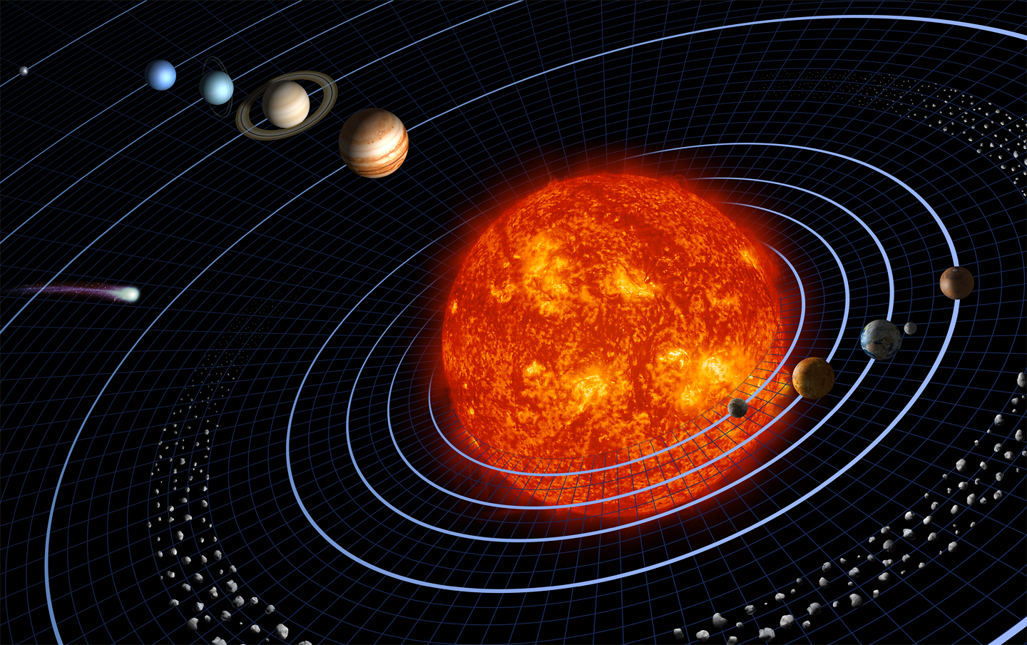
Sistema Solar (próximo ao Sol)
Figura fora de escala
Crédito da imagem: http://wall4all.me

Slide 3
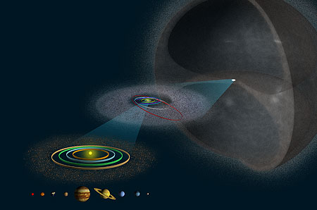
Estrutura do Sistema Solar
NO: entre 30 mil e 100 mil UA
CE-K: entre 30 e 55 UA
CA: entre 2 e 3,5 UA
Cinturão de asteroides
Cinturão de Edgeworth-Kuiper
Nuvem de Oort
Crédito da imagem: http://discovermagazine.com/2004/nov/cover#.UjtJr3-O74w
Notes:
Crédito da imagem:

Slide 4
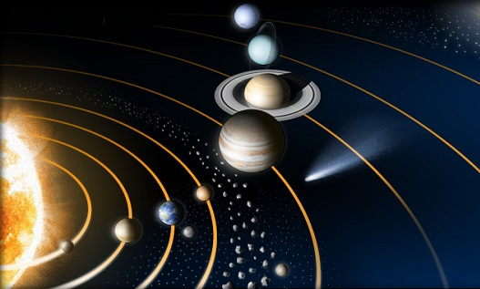
Os oito planetas
Mercúrio
Vênus
Terra
Marte
Figura fora de escala
Júpiter
Saturno
Urano
Netuno
Crédito da imagem: NASA

Slide 5
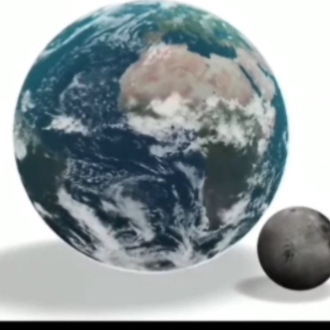
Tamanhos relativos

Slide 6
Os oito planetas
Mercúrio
Vênus
Terra
Marte
Júpiter
Saturno
Urano
Netuno
planetas
terrestres
planetas
jovianos

Slide 7
Os oito planetas
Mercúrio
Vênus
Terra
Marte
Júpiter
Saturno
Urano
Netuno
planetas
terrestres
planetas
jovianos

Slide 8
Planetas Jovianos

Slide 9
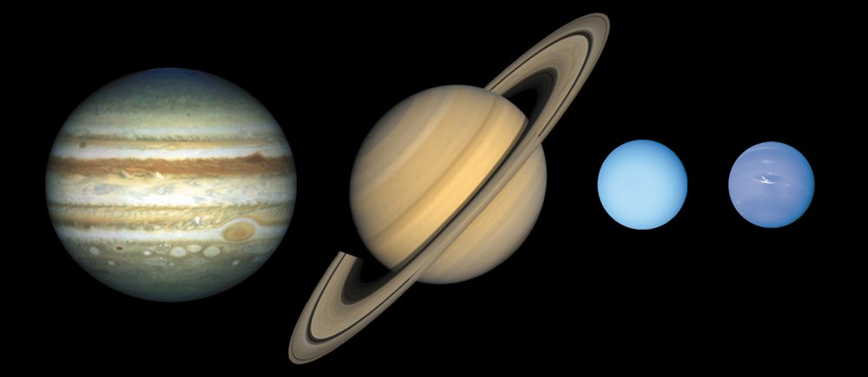
Planetas jovianos
Júpiter
Urano
Saturno
Netuno
Crédito da imagem: NASA

Slide 10
Júpiter

Slide 11
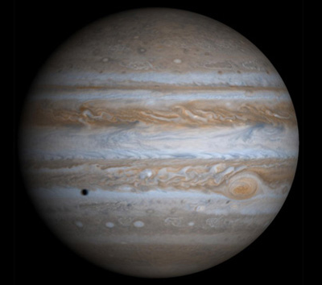
Sombra de Europa
Crédito da imagem: NASA/JPL/University of Arizona
Notes:
Principais características de Júpiter:
Período orbital 11,86 anos
Distância: 778 milhões de km (5,2 UA)
Rotação: 9h55min
Energia irradiada cerca de duas vezes maior que a recebida do Sol
Densidade média de 1,34 g/cm3, composto basicamente de hidrogênio, hélio, amônia (NH₃), metano (NH₄) e compostos semelhantes, além de água.
A Massa de Júpiter excede de duas vezes e meia a massa dos planetas restantes, e é 318 vezes maior que a massa da Terra.
Campo Magnético: originado da camada de H líquido metálico e é cerca de 14 vezes maior que o terrestre.
Erroneamente conhecido como gigante gasoso (assim como Saturno) pois a camada gasosa perfaz apenas 1000 quilômetros de seu raio de aproximadamente 70 mil quilômetros. Abaixo dessa profundidade, a pressão torna o hidrogênio molecular líquido, que se torna metálico a 20 mil quilômetros de profundidade, adentrando mais 40 mil quilômetros até encontrar um possível núcleo “rochoso”. Isso faz de Júpiter to detentor do maior “oceano” do Sistema Solar. Como os demais gigantes do Sistema Solar, Júpiter exibe um sistema de faixas escuras, os cinturões, e bandas claras, chamadas zonas. As zonas são entendidas como regiões mais altas e iluminadas diretamente pelo Sol, enquanto que os cinturões são regiões mais baixas. A circulação atmosférica é fortemente influenciada pela rápida rotação do planeta, que “enrola” o sistema ao redor do equador do planeta.

Slide 12
Em números
  distância ao Sol: 778 milhões de km
  veloc. orbital média: 13 km/s
  translação: 11,86 anos
  inclinacão: 3,1°
  diâmetro equatorial: 139.800 km
  massa: 318 m_{T}
  densidade 1,33 g/cm³
  rotação: 9h50min*
  gravid. sup.: 2,53g
Crédito da imagem: NASA/JPL/University of Arizona
Notes:
Principais características de Júpiter:
Período orbital 11,86 anos
Distância: 778 milhões de km (5,2 UA)
Rotação: 9h55min
Energia irradiada cerca de duas vezes maior que a recebida do Sol
Densidade média de 1,34 g/cm3, composto basicamente de hidrogênio, hélio, amônia (NH₃), metano (NH₄) e compostos semelhantes, além de água.
A Massa de Júpiter excede de duas vezes e meia a massa dos planetas restantes, e é 318 vezes maior que a massa da Terra.
Campo Magnético: originado da camada de H líquido metálico e é cerca de 14 vezes maior que o terrestre.
Erroneamente conhecido como gigante gasoso (assim como Saturno) pois a camada gasosa perfaz apenas 1000 quilômetros de seu raio de aproximadamente 70 mil quilômetros. Abaixo dessa profundidade, a pressão torna o hidrogênio molecular líquido, que se torna metálico a 20 mil quilômetros de profundidade, adentrando mais 40 mil quilômetros até encontrar um possível núcleo “rochoso”. Isso faz de Júpiter to detentor do maior “oceano” do Sistema Solar. Como os demais gigantes do Sistema Solar, Júpiter exibe um sistema de faixas escuras, os cinturões, e bandas claras, chamadas zonas. As zonas são entendidas como regiões mais altas e iluminadas diretamente pelo Sol, enquanto que os cinturões são regiões mais baixas. A circulação atmosférica é fortemente influenciada pela rápida rotação do planeta, que “enrola” o sistema ao redor do equador do planeta.

Slide 13
Júpiter: atmosfera

Slide 14
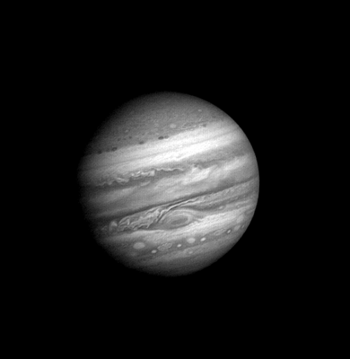
Bandas: Cinturões e Zonas
Crédito da imagem: NASA
Notes:
A Grande Mancha Vermelha de Júpiter é uma das características mais marcantes da sua atmosfera. Embora a razão da coloração não seja bem entendida, supõe-se que está relacionada a compostos de fósforo que interagem com a luz solar. Trata-se de uma espécie de furacão, assolando a atmosfera do planeta há pelo menos trezentos anos, de quando remonta a primeira observação do fenômeno. Atualmente, a Grande Mancha Vermelha vem diminuindo de tamanho e sofrendo um “desbotamento”.

Slide 15
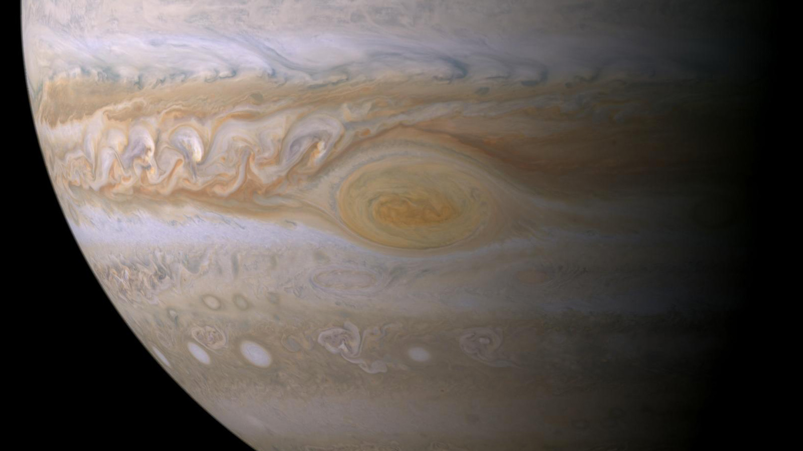
Grande Mancha Vermelha
Crédito da imagem: NASA/JPL-Caltech/ Space Science Institute
Notes:
A Grande Mancha Vermelha de Júpiter é uma das características mais marcantes da sua atmosfera. Embora a razão da coloração não seja bem entendida, supõe-se que está relacionada a compostos de fósforo que interagem com a luz solar. Trata-se de uma espécie de furacão, assolando a atmosfera do planeta há pelo menos trezentos anos, de quando remonta a primeira observação do fenômeno. Atualmente, a Grande Mancha Vermelha vem diminuindo de tamanho e sofrendo um “desbotamento”.

Slide 16
Grande Mancha Vermelha
  duração: > 300 anos
  sentido de giro: anti-horário
  período: 6d
  período de circulação ao redor de Júpiter: 9h55min
Crédito da imagem: NASA/JPL-Caltech/ Space Science Institute
Notes:
A Grande Mancha Vermelha de Júpiter é uma das características mais marcantes da sua atmosfera. Embora a razão da coloração não seja bem entendida, supõe-se que está relacionada a compostos de fósforo que interagem com a luz solar. Trata-se de uma espécie de furacão, assolando a atmosfera do planeta há pelo menos trezentos anos, de quando remonta a primeira observação do fenômeno. Atualmente, a Grande Mancha Vermelha vem diminuindo de tamanho e sofrendo um “desbotamento”.

Slide 17
Camadas de nuvens
Névoa
Crédito da Imagem: André Luiz da Silva/CDA/CDCC/USP baseado em figura de Chaisson e McMillan – Astronomy Today
0
troposfera
Altura, km
Amônia: NH₃
-50
hidrossulfeto de amônio: (NH₄)SH
Água: H₂O
-100
-273 -173 -73 27 127
Temperatura, °C
Notes:
A Grande Mancha Vermelha de Júpiter é uma das características mais marcantes da sua atmosfera. Embora a razão da coloração não seja bem entendida, supõe-se que está relacionada a compostos de fósforo que interagem com a luz solar. Trata-se de uma espécie de furacão, assolando a atmosfera do planeta há pelo menos trezentos anos, de quando remonta a primeira observação do fenômeno. Atualmente, a Grande Mancha Vermelha vem diminuindo de tamanho e sofrendo um “desbotamento”.

Slide 18
Júpiter: estrutura

Slide 19
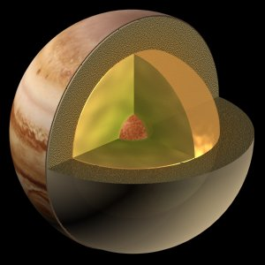
Estrutura de Júpiter
atmosfera: centenas de km
H₂: até 20 mil km
H metálico: entre 20 e 60 mil km
núcleo “rochoso”:
entre 60 e 70 mil km
Crédito da Imagem: http://solareclipse.org.ru

Slide 20
O interior de Júpiter
  gigante líquido (não gasoso!)
  emite cerca de 2x mais do que recebe do Sol:
    temperatura esperada : -168°C
    temperatura observada: -148°C
    motivo: conversão de energia gravitacional em calor
    durante a sua formação: 100x mais brilhante que a Lua Cheia.
Crédito da Imagem: http://solareclipse.org.ru
Notes:
Principais características de Júpiter:
Período orbital 11,86 anos
Distância: 778 milhões de km (5,2 UA)
Rotação: 9h55min
Energia irradiada cerca de duas vezes maior que a recebida do Sol
Densidade média de 1,34 g/cm3, composto basicamente de hidrogênio, hélio, amônia (NH₃), metano (NH₄) e compostos semelhantes, além de água.
A Massa de Júpiter excede de duas vezes e meia a massa dos planetas restantes, e é 318 vezes maior que a massa da Terra.
Campo Magnético: originado da camada de H líquido metálico e é cerca de 14 vezes maior que o terrestre.
Erroneamente conhecido como gigante gasoso (assim como Saturno) pois a camada gasosa perfaz apenas 1000 quilômetros de seu raio de aproximadamente 70 mil quilômetros. Abaixo dessa profundidade, a pressão torna o hidrogênio molecular líquido, que se torna metálico a 20 mil quilômetros de profundidade, adentrando mais 40 mil quilômetros até encontrar um possível núcleo “rochoso”. Isso faz de Júpiter to detentor do maior “oceano” do Sistema Solar. Como os demais gigantes do Sistema Solar, Júpiter exibe um sistema de faixas escuras, os cinturões, e bandas claras, chamadas zonas. As zonas são entendidas como regiões mais altas e iluminadas diretamente pelo Sol, enquanto que os cinturões são regiões mais baixas. A circulação atmosférica é fortemente influenciada pela rápida rotação do planeta, que “enrola” o sistema ao redor do equador do planeta.

Slide 21
Júpiter: magnetosfera

Slide 22
Recordando: magnetismo terrestre
12°
Eixo magnético
Eixo de rotação
Polo Norte
Geográfico
Polo Norte
Magnético
Figura fora de escala
Crédito da Imagem: André Luiz da Silva CDA/CDCC/USP baseada em figura de “O Céu que nos Envolve” Enos Picazzio (Editor e Coordenador).

Slide 23
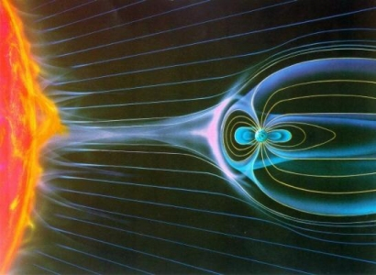
Magnetosfera terrestre
Figura fora de escala
Fonte da imagem: http://sci.esa.int/cluster/45253-solar-wind-impact-on-the-earth-s-magnetosphere/

Slide 24
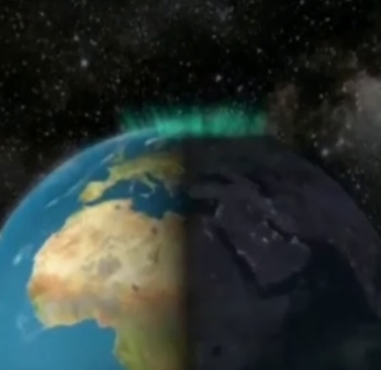
As auroras polares
Crédito: Universidade de Oslo. Legendas: André Luiz da Silva e Jorge Hönel CDA/CDCC/USP

Slide 25
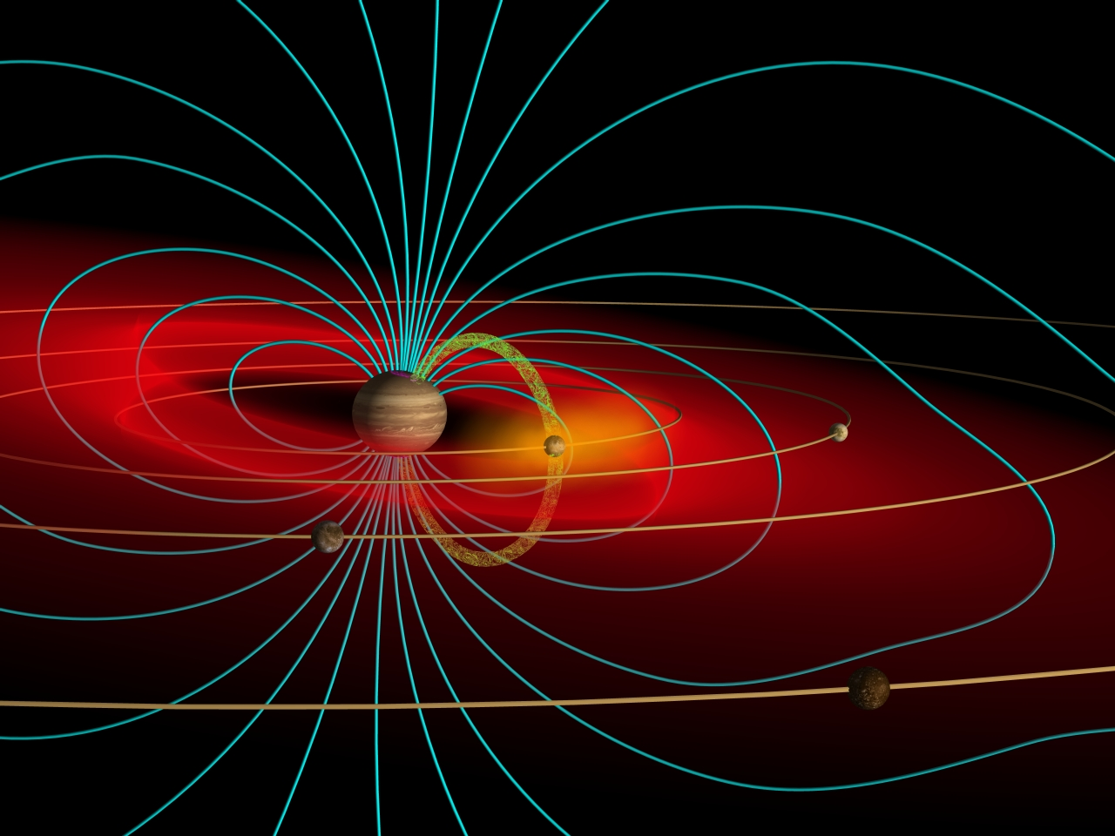
Magnestosfera de Júpiter
linhas de campo
tubo de plasma de Io
nuvem de sódio neutro
toro de plasma de Io
Crédito: Wikipedia/John Spencer

Slide 26
Júpiter: anéis

Slide 27
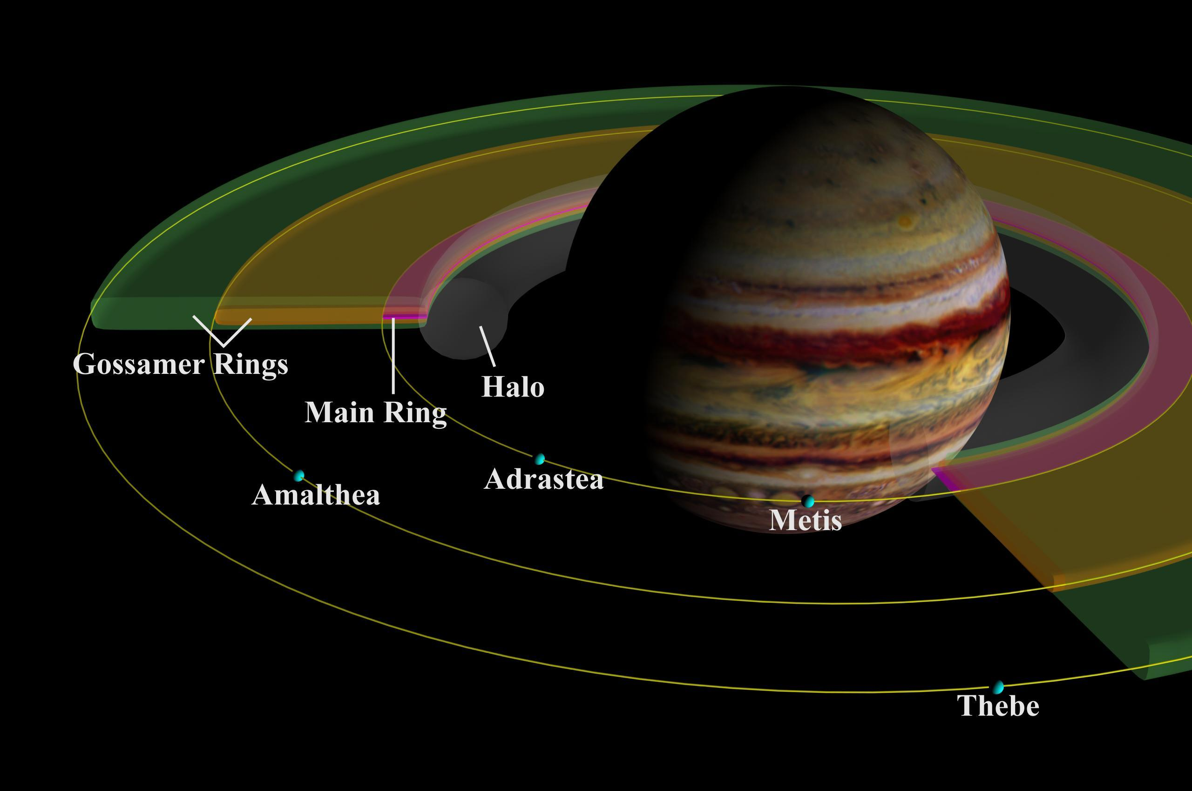
Júpiter: anéis
Crédito da imagem: NASA
Notes:
Há basicamente três anéis: o anel principal, mais interno e dois anéis mais externos, os anéis gossamer de Amalteia e de Tebe. A palavra gossamer significa tênue, fino, porém nos textos em português não costuma ser traduzido.

Slide 28
Júpiter: satélites

Slide 29
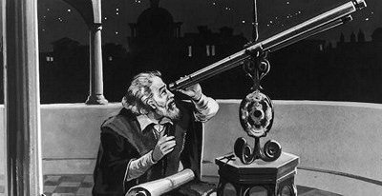
satélites galileanos
  Io
  Europa
  Ganimedes
  Calisto
Fonte da imagem: http://www.dailycognition.com/index.php/2009/05/09/5-famous-inventors-who-stole-others-big-idea.html
Notes:
Os quatro maiores satélites de Júpiter são chamados galileanos em homenagem ao descobridor – Galileu – que os observou em 1610.

Slide 30
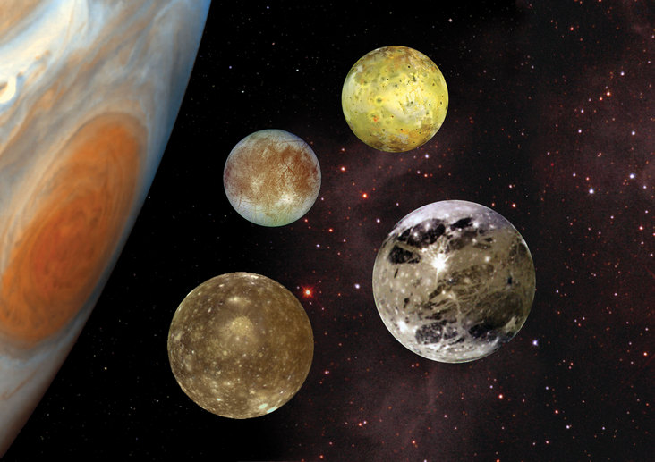
Satélites galileanos
Io
Europa
Ganimedes
Calisto
Crédito da imagem: NASA
Notes:
Júpiter nesta figura está fora de escala, embora os satélites estejam em escala entre si.
Características dos satélites galileanos:
Io: corpo mais vulcanicamente ativo, marés da superfície rochosa de amplitude de 100 m.
Europa: oceano abaixo da crosta de gelo, estima-se que haja duas vezes mais água que na Terra.
Ganimedes: maior satélite do Sist. Solar; único satélite conhecido a possuir campo magnético.
Calisto: superfície congelada e “velha”, mas com poucas crateras pequenas
Enquanto a estrutura prevista para Io, Europa e Ganimedes é de camadas, como acontece com os planetas telúricos, Calisto é pensada como uma mistura de gelo e rocha com pouca diferenciação.
Há ressonâncias orbitais nas três luas galileanas mais internas. Um período orbital de Ganimedes corresponde a dois períodos de Europa e quatro de Io. Períodos: Io: 1,8 dias; Europa: 3,6 dias e Ganimedes: 7,2 dias.

Slide 31
galileanos e
demais satélites
Até o momento (março/2017): 67 satélites (14 deles provisórios)
Fonte: NASA
http://solarsystem.nasa.gov/planets/jupiter/sats

Slide 32
Júpiter: satélites confirmados
1.Adrastea
2.Aitne
3.Amalthea
4.Ananke
5.Aoede
6.Arche
7.Autonoe
8.Callirrhoe
9.Callisto
10.Carme
11.Carpo
12.Chaldene
13.Cyllene
14.Dia
15.Elara
16.Erinome
17.Eukelade
18.Euanthe
19.Euporie
20.Europa
21.Eurydome
22.Ganymede
23.Harpalyke
24.Hegemone
25.Helike
26.Hermippe
27.Herse
28.Himalia
29.Io
30.Iocaste
31.Isonoe
32.Jupiter LI
33.Jupiter LII
34.Kale
35.Kallichore
36.Kalyke
37.Kore
38.Leda
39.Lysithea
40.Megaclite
41.Metis
42.Mneme
43.Orthosie
44.Pasiphae
45.Pasithee
46.Praxidike
47.Sinope
48.Sponde
49.Thebe
50.Themisto
51.Taygete
52.Thelxinoe
53.Thyone
Notes:
Os nomes dos satélites listados neste slide estão hiperlinkados para a página da NASA correspondente a cada um deles.
A nomenclatura dos satélites jovianos confirmados seguem regras bem definidas pela IAU (International Astronomical Union):
São nomes de amantes ou descendentes
Terminações em “a”: sentido direto
Terminações em “e”: sentido retrógrado
Terminações em “o”: casos anômalos

Slide 33
Júpiter: observação

Slide 34
Como identificar
Júpiter no céu?

Slide 35
(praticamente) não cintila
brilho aparente maior que o das estrelas
se desloca pelo Zodíaco

Slide 36
Movimento dos planetas pelo céu ou
Que sentido há nisso?

Slide 37
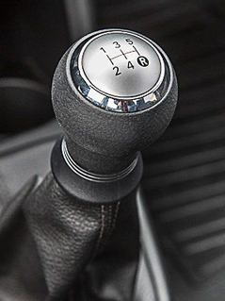
Sentido direto:
  de oeste para leste (sentido contrário ao do movimento diário aparente)
Sentido retrógrado:
  de leste para oeste (o mesmo sentido do movimento diário aparente)
Fonte da imagem: http://testedos100dias.com.br/toyotaetios/?cat=20
Notes:
Fonte da imagem: http://testedos100dias.com.br/toyotaetios/?cat=20

Slide 38
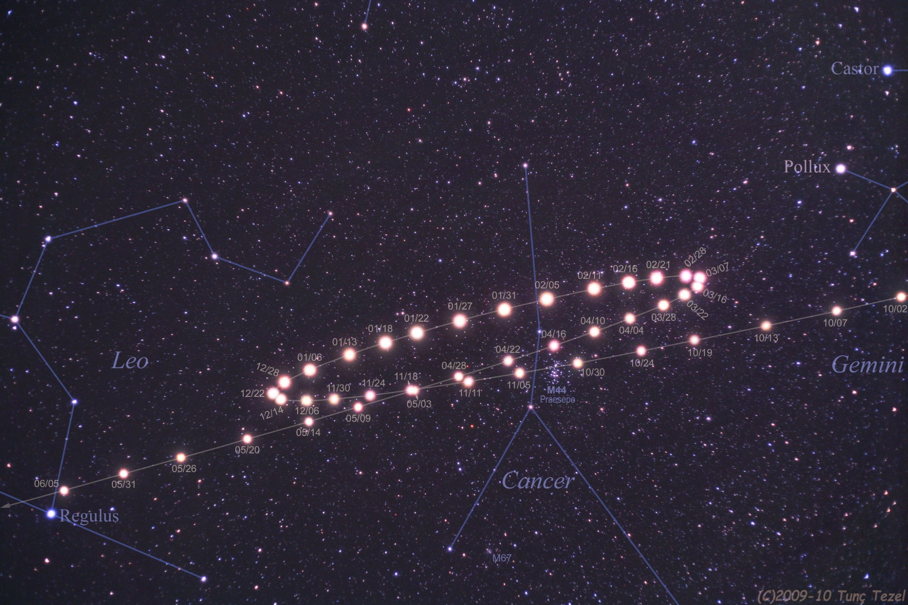
Exemplo: Marte na oposição de 2009/2010
Lado Leste
(Sol nascente)
02 out 09
07 mar 10
05 jun 10
22 dez 09
Lado Oeste
(Sol poente)
Crédito da imagem: Tunç Tezel
Notes:
A extensão abarcada no céu por essa figura é de cerca de 40°.

Slide 39
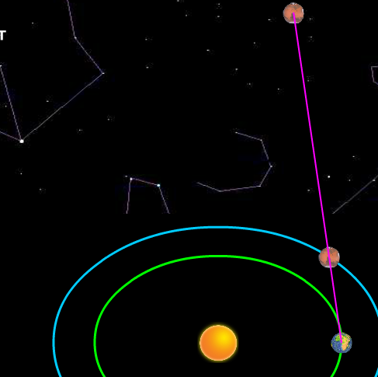
Movimento retrógrado de um planeta e laçada
Crédito: http://astro.unl.edu

Slide 40
Configurações planetárias ou
Por que não basta esperar um ano para ver o Júpiter de novo?

Slide 41
São posições especiais do sistema Sol, Terra e planeta; os planetas podem ser:
  Inferiores (órbitas internas à da Terra)
  Superiores (órbitas externas à da Terra)
Crédito da imagem: André Luiz da Silva/CDA/CDCC

Slide 42
Há várias configurações planetárias:
  Conjunções (planetas inferiores e superiores)
  Máximas elongações (planetas inferiores)
  Quadraturas (planetas superiores)
  Oposições (planetas superiores)

Slide 43
Nesta palestra:
  Máximas elongações (planetas inferiores)
  Oposições (planetas superiores)

Slide 44
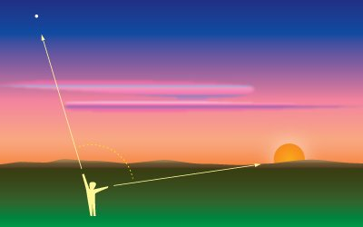
Elongação: ângulo entre o Sol e o planeta, com vértice na Terra/observador
Crédito da imagem: http://astro.unl.edu

Slide 45
Oposição
(planetas superiores)
Elongação = 180°
Planeta
Terra
Sol
Crédito da imagem: André Luiz da Silva/CDA/CDCC

Slide 46
Período sinódico
P₁= 1 ano
P₂= 3 anos
Crédito da imagem: André Luiz da Silva/CDA/CDCC

Slide 47
Período sinódico
Tem a ver com o período orbital dos dois planetas
Expressa como:
Período sinódico de Júpiter: 398,9 dias (1 ano e 34 dias)
1
1
1
=
, com P₁ < P₂
S
P₁
P₂

Slide 48
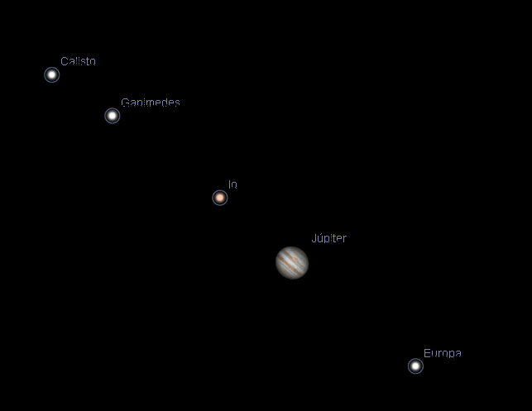
Júpiter e os galileanos: 08/04/2017 – 21h00
W
N
Crédito da imagem: www.stellarium.org

Slide 49
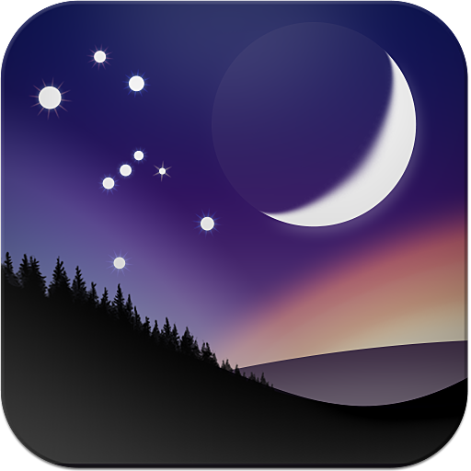
Encontrando Júpiter no céu com o Stellarium
Crédito da imagem: www.stellarium.org

